Slide 1
実習受入協力事業所としての登録について
実習受入協力事業所登録に係る体制イメージ図
実習受入登録に関すること
加算届出に関すること
実習受入
実務研修における実習等の
協力体制を確保していることが
加算要件のひとつとなっており，
②で発行される「登録決定通知書」等
の添付が必要となる場合があります。
※特定事業所加算に関する
お問合せは，各市町村へ
お願いいたします。
実務研修
受講生
居宅介護支援
事業所
●イメージ図②で県が発行する決定通知書
●イメージ図④での事業所と県社協の協定書
上記２つは，特定事業所加算の算定要件である
実務研修への協力体制があることを証明する
書類です。
（受講試験合格者発表後）
実習生受入依頼
④実習受入
に関する
協定締結
（協定書）
② 「登録決定通知書」発行
① 登録申請
特定事業所加算
算定届出
実務研修
研修実施機関
（県社協）
指定権者
（市町村）
県HP
「協力事業所一覧」
へ追加・修正
③登録事業所の
情報提供
事業所が行うこと
県
県が行うこと
県社協との手続き
県社協が行うこと
実習受入事業所登録の流れ
① 実習受入協力事業所として，登録を希望する居宅介護支援事業所は，県宛てに
協力事業所の登録申請（電子申請）
② 県は申請のあった事業所を協力事業所として決定後，登録決定通知書を発行
③ 登録決定した事業所の情報を，研修実施機関（県社会福祉協議会）へ情報提供
④ 研修実施機関（県社会福祉協議会）と実習受入に係る協定締結（協定書） ※新規事業所のみ
上記①～④で，登録手続きは完了です。
（登録が完了しているかは，県ホームページに掲載予定の「協力事業所一覧」にてご確認ください。）
介護支援専門員実務研修受講試験の合格発表後，県社会福祉協議会から実習生の受入依頼がありましたら，
原則として，実習生の受入れを承諾していただく必要があります。
※正当な理由なく，実習生の受入れを拒否することはできません。

Slide 2
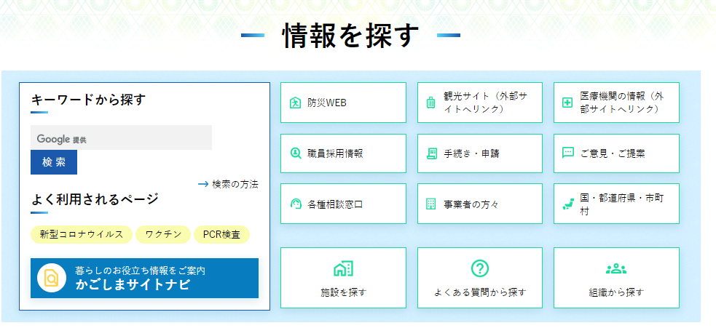
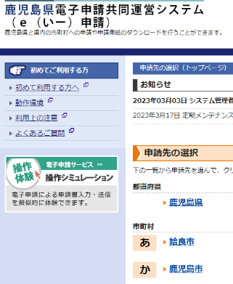
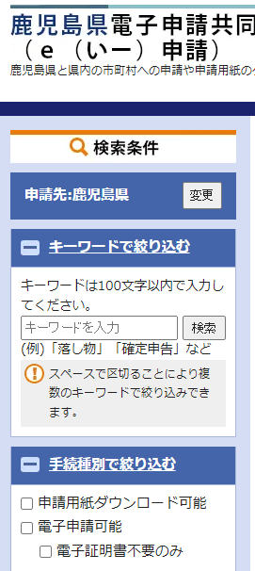
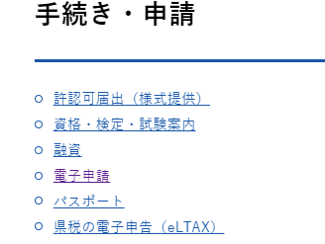
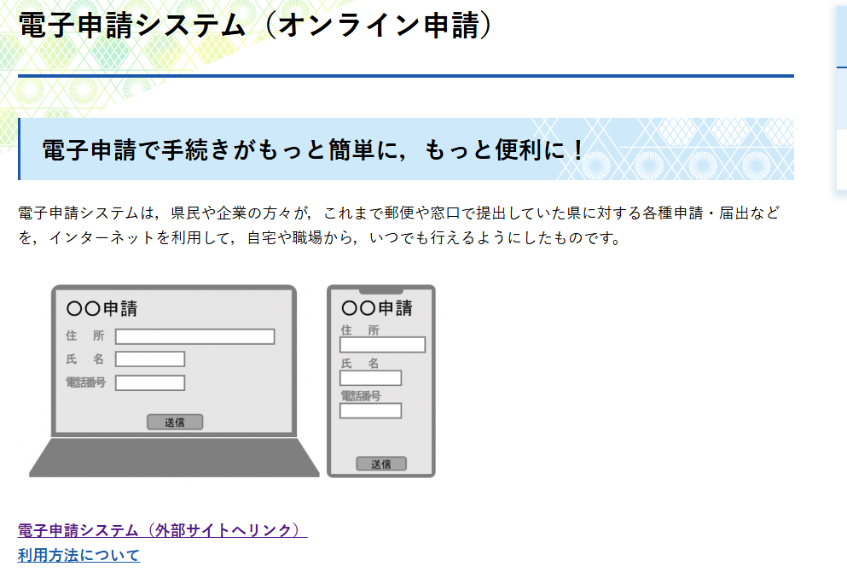
電子申請の手順
１ 県ホームページから電子申請ページへのアクセス方法
③「鹿児島県」 をクリック！
①「手続き・申請」をクリック！
②「電子申請」
をクリック！
④キーワード
「介護支援専門員」で検索
②「電子申請システム（外部サイトへリンク）」
をクリック！
「２ 電子申請の方法」へ
２ 電子申請の方法
８
電子申請（入力）
⑤令和８年度の
登録フォームを選択
⑥必要項目を
入力し、
「確認」
をクリック
⑦登録内容に
間違いがなければ
「送信」
をクリック
・設問に従って必要項目を入力してください。
・入力後、『確認』ボタンを押してください。
※新型コロナウイルス感染症の緊急版ページが表示された場合，通常版トップページをクリックください。

